Slide 1




NhiÖt liÖt chµo mõng quý thÇy c« gi¸o
LỚP 5A3
MÔN: TOÁN

Slide 2


Slide 3









KHỞI ĐỘNG

Slide 4

Bước vào phần khởi động mời các bạn cùng chơi trò chơi “Ai nhanh hơn”. Trong phần khởi động có 3 câu hỏi, mỗi câu có 3 đáp án A, B, C. Các bạn hãy lắng nghe câu hỏi, suy nghĩ và chọn 1 đáp án đúng nhất. Sau khi nghe hiệu lệnh các bạn hãy dùng ngôn ngữ hình thể để đưa đáp án đúng nhất.

Slide 5



79
3,4 + 4,5 = ..?..
Số?
7,9
8,9
Notes:
Nhấn vào hình ảnh trên câu hỏi để quay lại slide trò chơi

Slide 6

7,1
4,6 + 2,5 = ..?..
Số?
6,1
6,5
Notes:
Nhấn vào hình ảnh trên câu hỏi để quay lại slide trò chơi

Slide 7

=
6,3 + 2,4 ..?.. 2,4 + 6,3
Điền >, <, =
<
>
Notes:
Nhấn vào hình ảnh trên câu hỏi để quay lại slide trò chơi

Slide 8














Slide 9


Slide 10
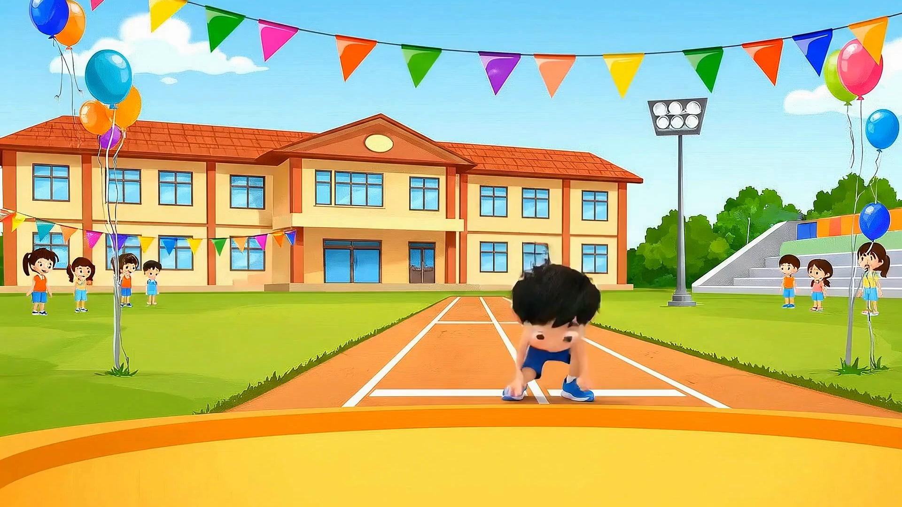

Slide 11
4,43 - 4,16 = ? (m)

Slide 12
b) 63,49 – 1,8 = ?

Slide 13
Muốn trừ hai số thập phân ta làm như sau:
Viết số trừ bên dưới số bị trừ sao cho các chữ số ở cùng hàng đặt thẳng cột với nhau.
Trừ như trừ hai số tự nhiên.
Viết dấu phẩy ở hiệu thẳng cột với dấu phẩy của số bị trừ và số trừ.

Slide 14


Slide 15

Đặt tính rồi tính:
5,8 – 3,9
2,53 – 1,62
17,96 – 8,5
4,21 – 1,08
2,a53
1,62
17,96
8,5
4,21
1,08
5,8
3,9
-
-
-
-
1
,
9
0,91
9,46
3,13

Slide 16

Đ, S?
6,15
2,7
4,38
1,56
85,9
5,06
a)
-
b)
-
c)
-
5,06
3,45
4,8
2,82
80,84
35,3
S
?
?
?
Đ
S

Slide 17


Mai làm được 2,15 l nước mơ, Mi làm được 1,7 l nước dâu. Hỏi nước mơ Mai làm nhiều hơn nước dâu Mi làm bao nhiêu lít?

Slide 18


Slide 19
*
Câu 1: 3,46 - 2,32 = ?
1,14

Slide 20
*
Câu 2: 4,46 - 2,3 = ?
2,16

Slide 21
*
Câu 3: 5,65 - 2,3 = ?
3,35

Slide 22


Chia sẻ bài học với người thân.
Chuẩn bị bài học mới

Slide 23



